Slide 1
Taller de Conceptos de Algoritmos de Programación
MEMORIA COMPARTIDA
Clase 4
TCADP
1

Slide 2
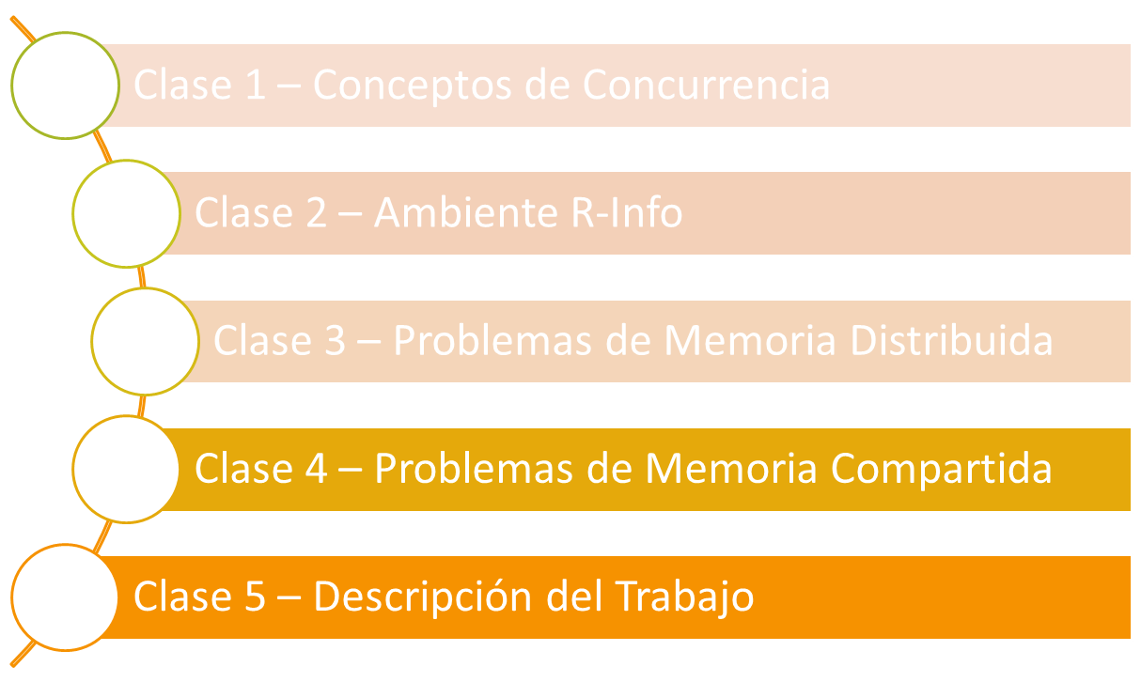
Organización
Clase 4
TCADP
2

Slide 3
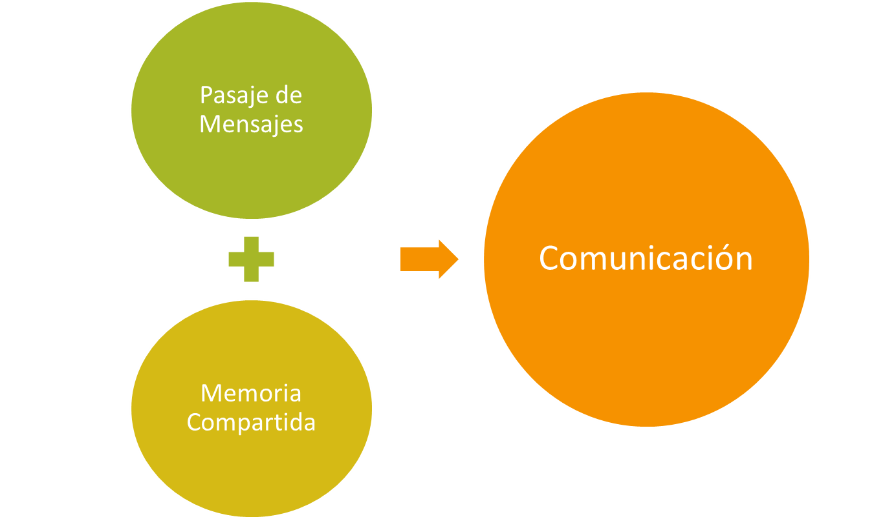
Programación Concurrente – Comunicación
Clase 4
TCADP
3

Slide 4





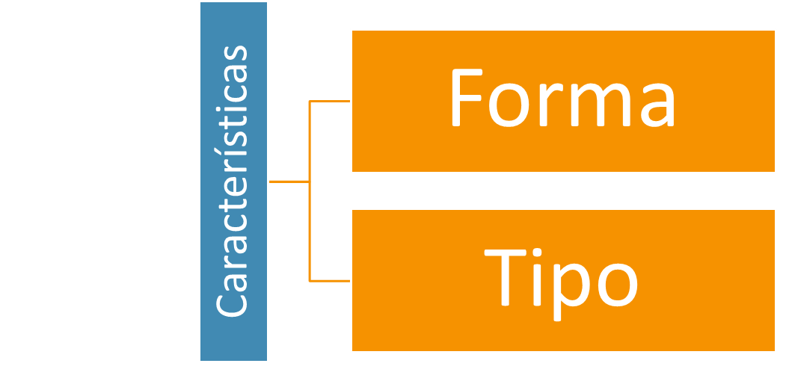
Programación Concurrente – Comunicación- Pasaje de Mensajes
Emisor
Receptor
Asincrónica
Sincrónica
Envío
Recepción
Clase 4
TCADP
4

Slide 5




Programación Concurrente – Comunicación- Pasaje de Mensajes – Tipo - Sintaxis
Emisor
Receptor
Para enviar un mensaje
enviarMensaje (mensaje,variableRobot)
enviarMensaje (3,robot1)
Para recibir un mensaje
recibirMensaje (variable,variableRobot)
recibirMensaje (aux,robot2)
recibirMensaje (aux,*)
Clase 4
TCADP
5

Slide 6




Programación Concurrente – Comunicación- Memoria Compratida
Zona común
Proceso 1
Proceso 2
Testea el software
Testea el programador
Bloquear recurso
Desbloquear recurso
Clase 4
TCADP
Desbloquear
6

Slide 7






Programación Concurrente – Comunicación- Memoria Compratida - Forma
Cómo vimos la clase pasada (ejercicio3-5), Qué ocurre si dos procesos se
quieren parar en la misma esquina?
Esquina común
Robot 1
Robot 2
Solución 1: que el lenguaje verifique si va a haber una colision y no permita ejecutar la instrucción.
Solución 2: que el programador se encargue de controlar que dos o más procesos no se ubiquen en la misma esquina.
Clase 4
TCADP
7

Slide 8






Programación Concurrente – Comunicación- Memoria Compratida - Tipo
Esquina común
Robot 1
Robot 2
Está libre la esquina (10,10)?
Si
No
Está libre la esquina (10,10)?
Bloquear Esquina: permite bloquear una esquina libre (no bloqueada previamente); por lo tanto si otro robot la quiere bloquear deberá esperar hasta que esté desbloqueada.
Liberar Esquina: desbloquea la esquina para que pueda ser bloqueada en un futuro.
Clase 4
TCADP
8

Slide 9
Programación Concurrente – Comunicación- Memoria Compratida - Tipo
Esquina común (10,10)
Bloquea la esquina (10,10)
Esquina común (10,10)
Se posiciona (10,10)
Libera la esquina (10,10)
Bloquea la esquina (10,10)
Se posiciona (10,10)
Clase 4
TCADP
8

Slide 10






Programación Concurrente – Comunicación- Memoria Compratida
Esquina común
Robot 1
Robot 2
Está libre la esquina (10,10)?
Si
No
Está libre la esquina (10,10)?
Analice la solución presentada en el ejercicio4-1
Ejercicio4-1b: Modifique el ejercicio4-1b de manera que funcione correctamente.
Clase 4
TCADP
9

Slide 11
Programación Concurrente – Comunicación- Memoria Compratida -
Ejercicio 4-2: Suponga que dos robots tienen que juntar las flores que existen en el perímetro ( (15,15-30,35) y (40,40-55,60) respectivamente) y luego deben posicionarse en la esquina (10,10), y depositar todas las flores juntadas. Una vez que han terminado de depositar vuelven a su esquina original.
El robot1 se posiciona inicialmente en la esquina (2,2), mientras que el robot 2 en la (3,3).
Ejercicio 4-3: Modifique el ejercicio4-2 para que exista un tercer robot que informe la cantidad de flores juntadas entre ambos robots ejercicio4-3.
La esquina (10,10) no necesariamente está vacía.
Clase 4
TCADP
10

Slide 12

Programación Concurrente – Comunicación- Memoria Compratida -
Ejercicio 4-4: Suponga que en la ciudad existen 4 robots que deben coordinar para juntar de a una, todas las flores de la esquina (10,10), cada robot se encuentra posicionado en una esquina distinta de la ciudad ((2,2), (3,3),(4,4),(5,5) respectivamente). Al finalizar cada robot debe informar cuantas flores junto.
Ejercicio 4-5: Modifique el ejercicio4-4 para que exista un coordinador que elija un número al azar entre 1-4 para determinar que robot debe juntar la flor. Cómo sabe cada robot que se terminaron las flores?
Clase 4
TCADP
10

